Slide 1
Books (книги)

Slide 2
Genres of books ( жанры книг)

Slide 3
Detective fiction. Детектив.

Slide 4
Science fiction. Научная фантастика

Slide 5
Fantasy. Фантастика

Slide 6
Romance novel. Любовный роман

Slide 7
Thriller. Триллер.

Slide 8
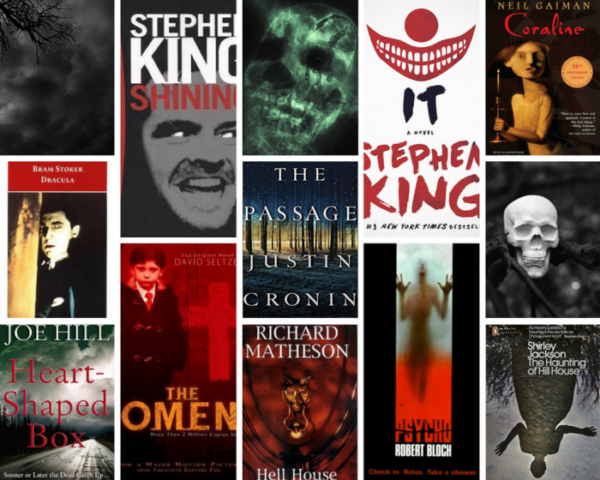
Horror. Ужастики

Slide 9
Children’s book. Детские книги

Slide 10
Travel books. Книги о путешествиях

Slide 11
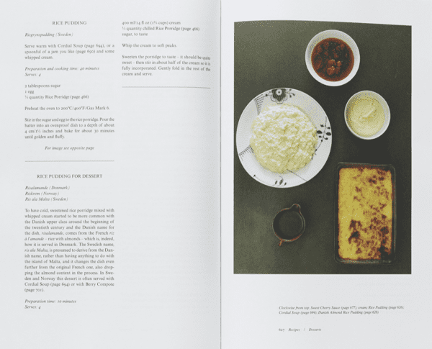
Cook books. Книги о кулинарии

Slide 12
Прилагательные для описания книг
Thrilling – волнующая
Scary – пугающая, жуткая
Gripping – завладевающая вниманием, потрясающая
Easy to read – легко читаемая
Complex – сложная
Brilliant – блестящая
Heartbreaking – душераздирающая
Action—packed – полна событий
Predictable – предсказуемая
Unpredictable – непредсказуемая
Boring – скучная
Nonsensical – бессмысленная
Confusing – запутанная
Realistic – реалистичная
Absorbing – увлекательная

